Slide 1

UNIVERSIDAD AUTONOMA DEL ESTADO DE MEXICO
UNIDAD ACADÉMICA PROFESIONAL TIANGUISTENCO
LICENCIATURA DE INGENIERIA EN PRODUCCION INDUSTRIAL
Unidad III:
Modelado básico de piezas
Unidad de Aprendizaje:
“MODELADO PARAMETRICO 3D”
Elaboró:
M. en Ed. Raúl Méndez Ramírez
08.02.17

Slide 2
Contenido
Guión explicativo
Introducción
  3.1 Modelado básico
  3.2 Terminología
  3.3 Selección del perfil más apropiado
  3.4 Selección del plano de croquis
  3.5 Detalles de la pieza
  3.6 Operación saliente
  3.7 Croquizado en una cara plana
  3.8 Operación de corte
  3.9 Uso del Asistente para taladro
  3.10 Opciones de visualización
  3.11 Redondeo
  3.12 Conceptos básicos de detalles
  3.13 Vistas de dibujo
  3.14 Centros de círculos
  3.15 Acotación

Slide 3
Guion explicativo
Modelado Paramétrico 3D es una forma de comunicación que expresa una idea de un objeto real o imaginario mediante modelos 3D en formato electrónico, con características específicas de acuerdo a las normas internacionales de dibujo.
En el caso de Ingeniería en Producción Industrial, es de gran interés el dibujo desde la concepción de un diseño hasta la definición del producto terminado. Por lo tanto, se requiere plasmar los dibujos en formatos predeterminados, con características y especificaciones de acuerdo a su aplicación. En la actualidad, el modelar piezas en solidworks es imprescindible para el ingeniero y en esta presentación se desarrolla paso a paso la elaboración de un modelado básico.

Slide 4
Al realizar la pieza el alumno aprenderá como Modelar una figura y a usar el programa Solidworks.
Adquiriendo conocimientos básicos los cuales serán mencionados e ilustrados durante la presentación, el alumno desarrollara la habilidad de modelar en 3D..
Introducción

Slide 5
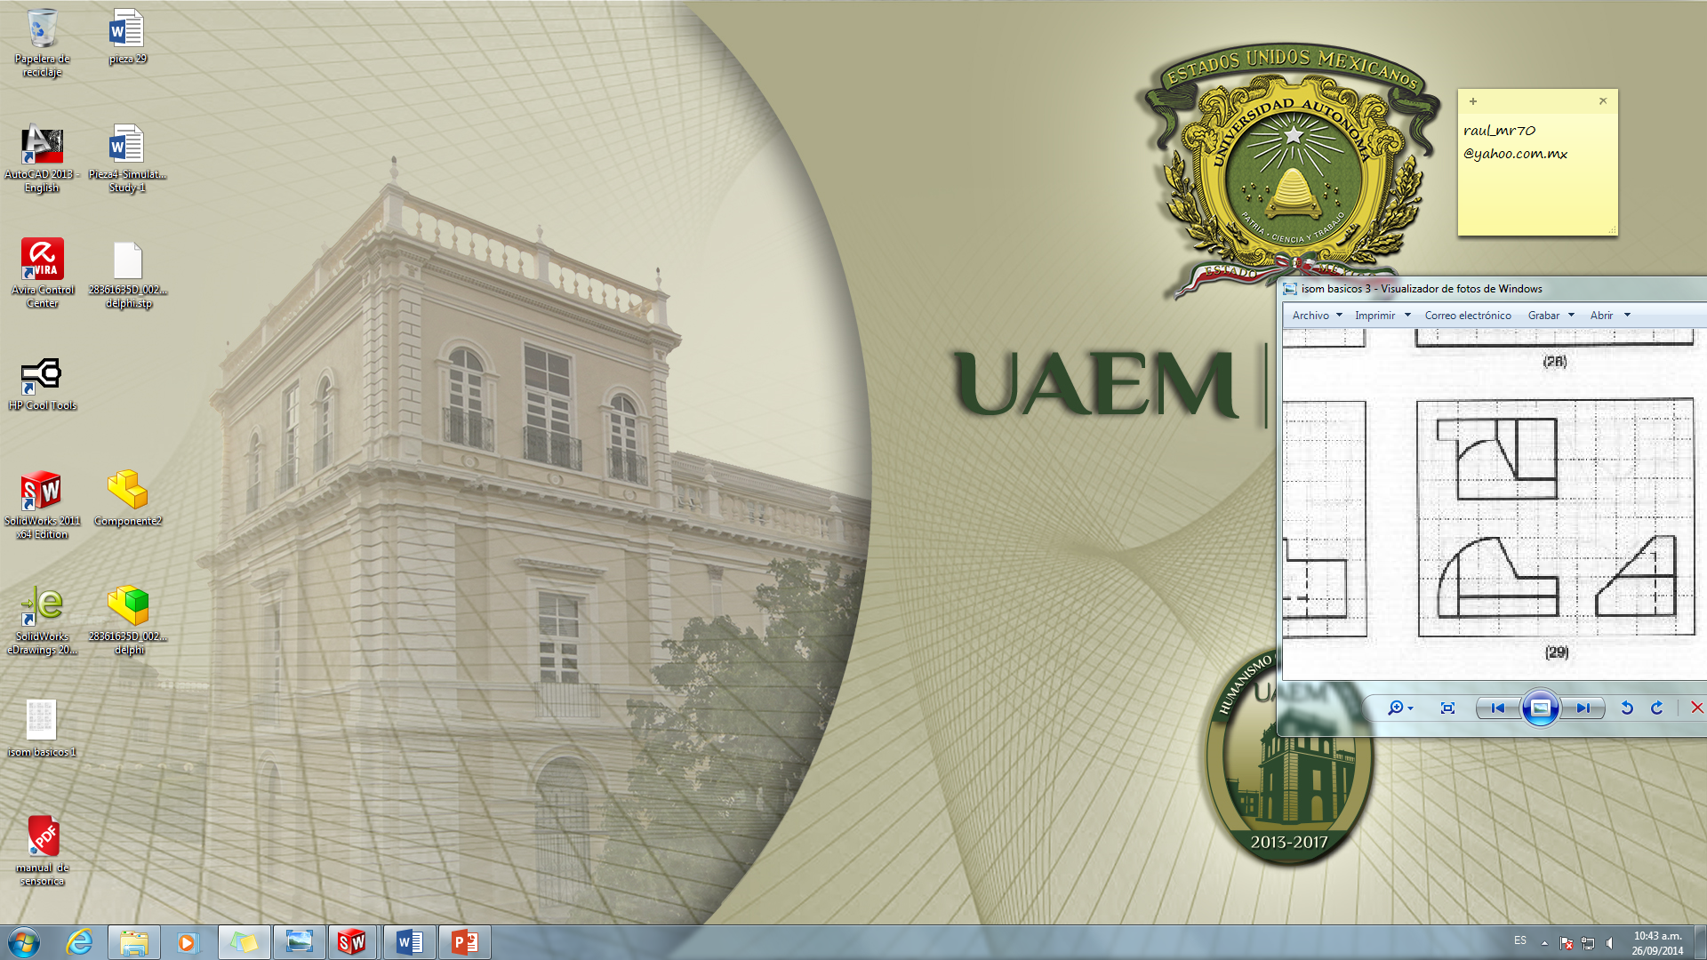
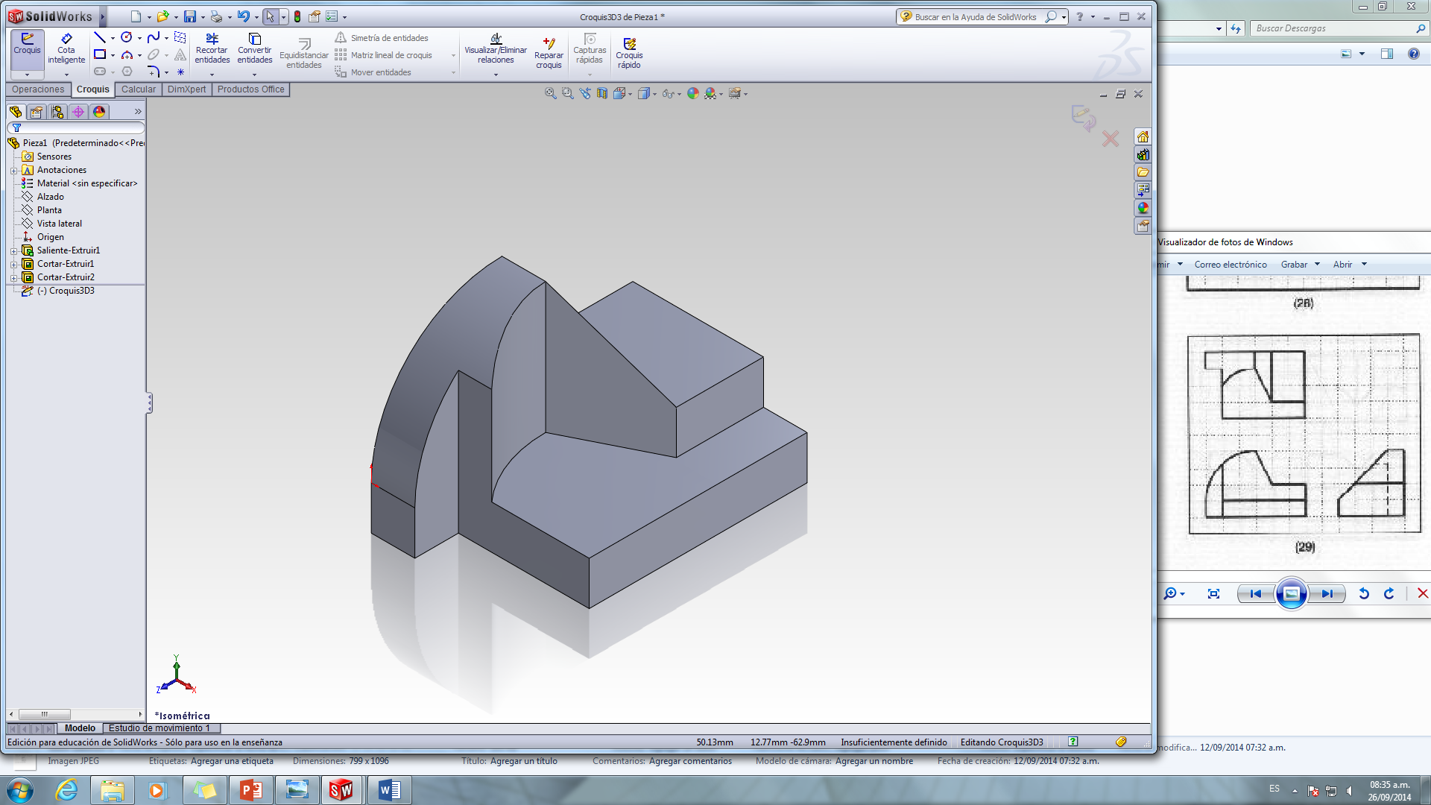
Pieza 29

Slide 6
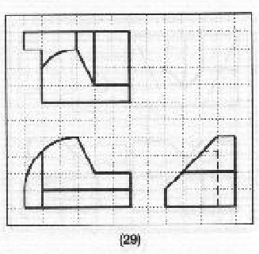
Elaborar pieza de acuerdo a las siguientes vistas
3.1 Modelado Básicoc
Para comenzar a realizar la pieza debemos visualizar el plano de ella, observar e identificar la vistas para poder darnos cuenta de como va a quedar el modelo cuando este terminada.

Slide 7
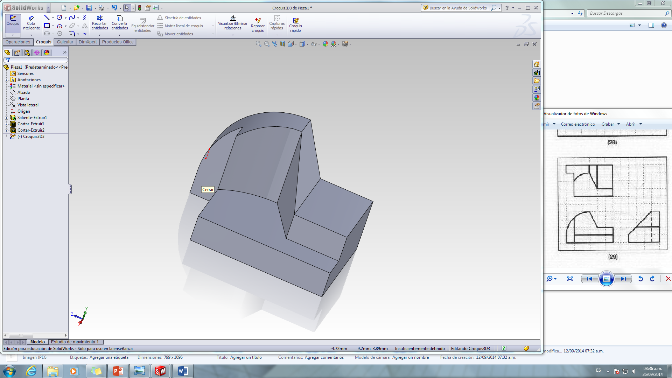
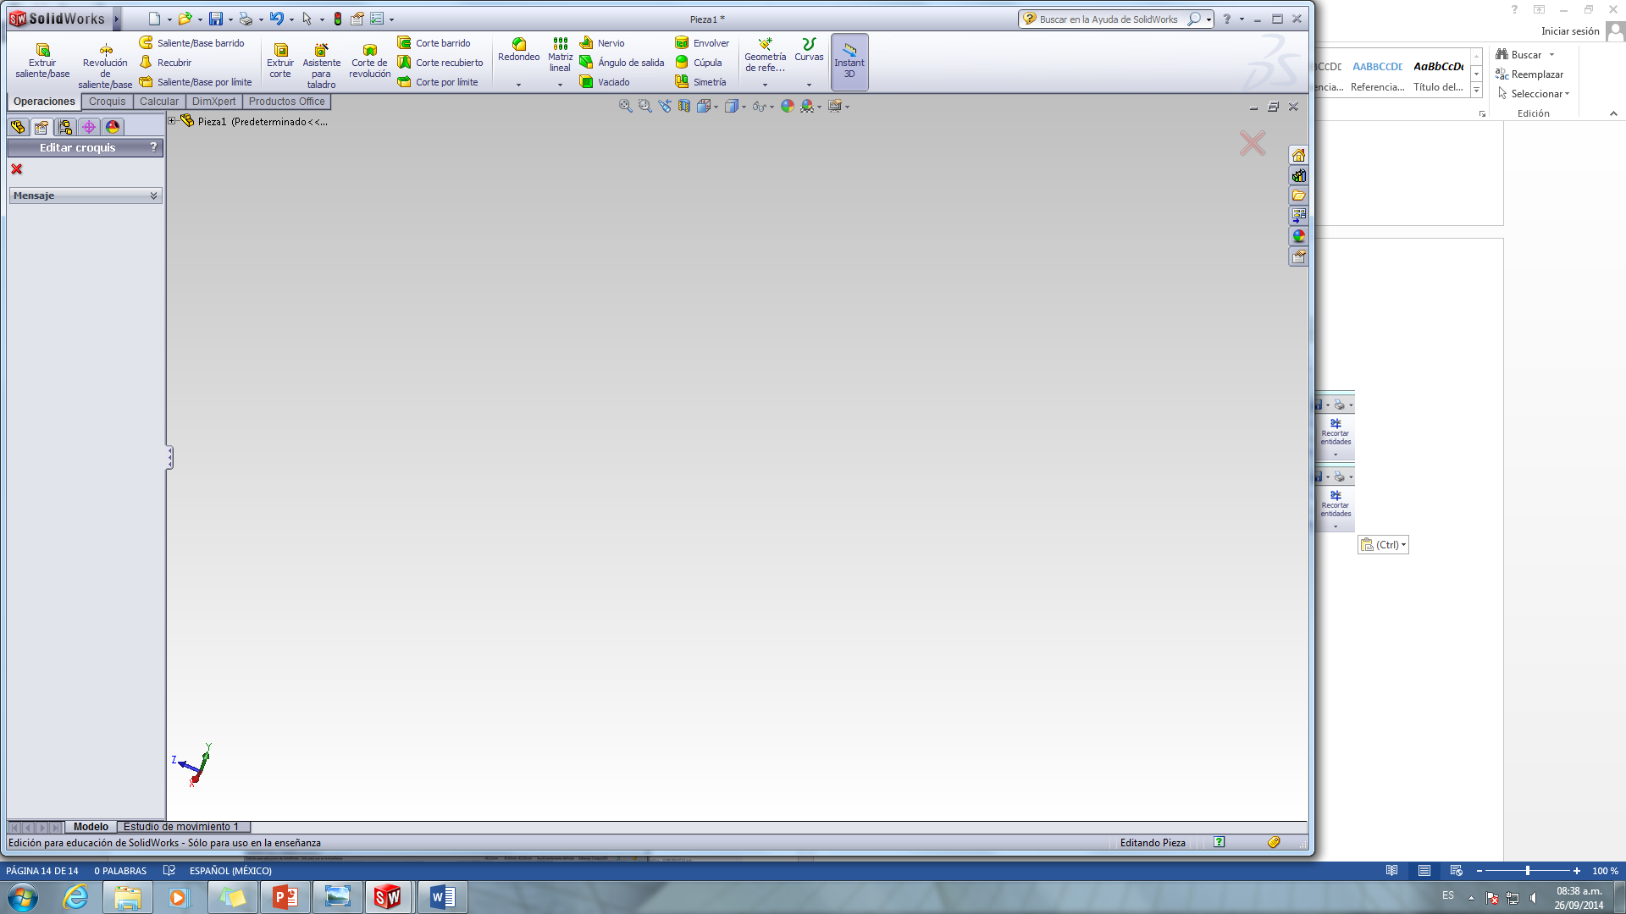
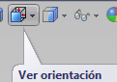
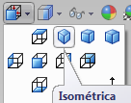
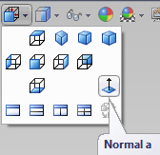
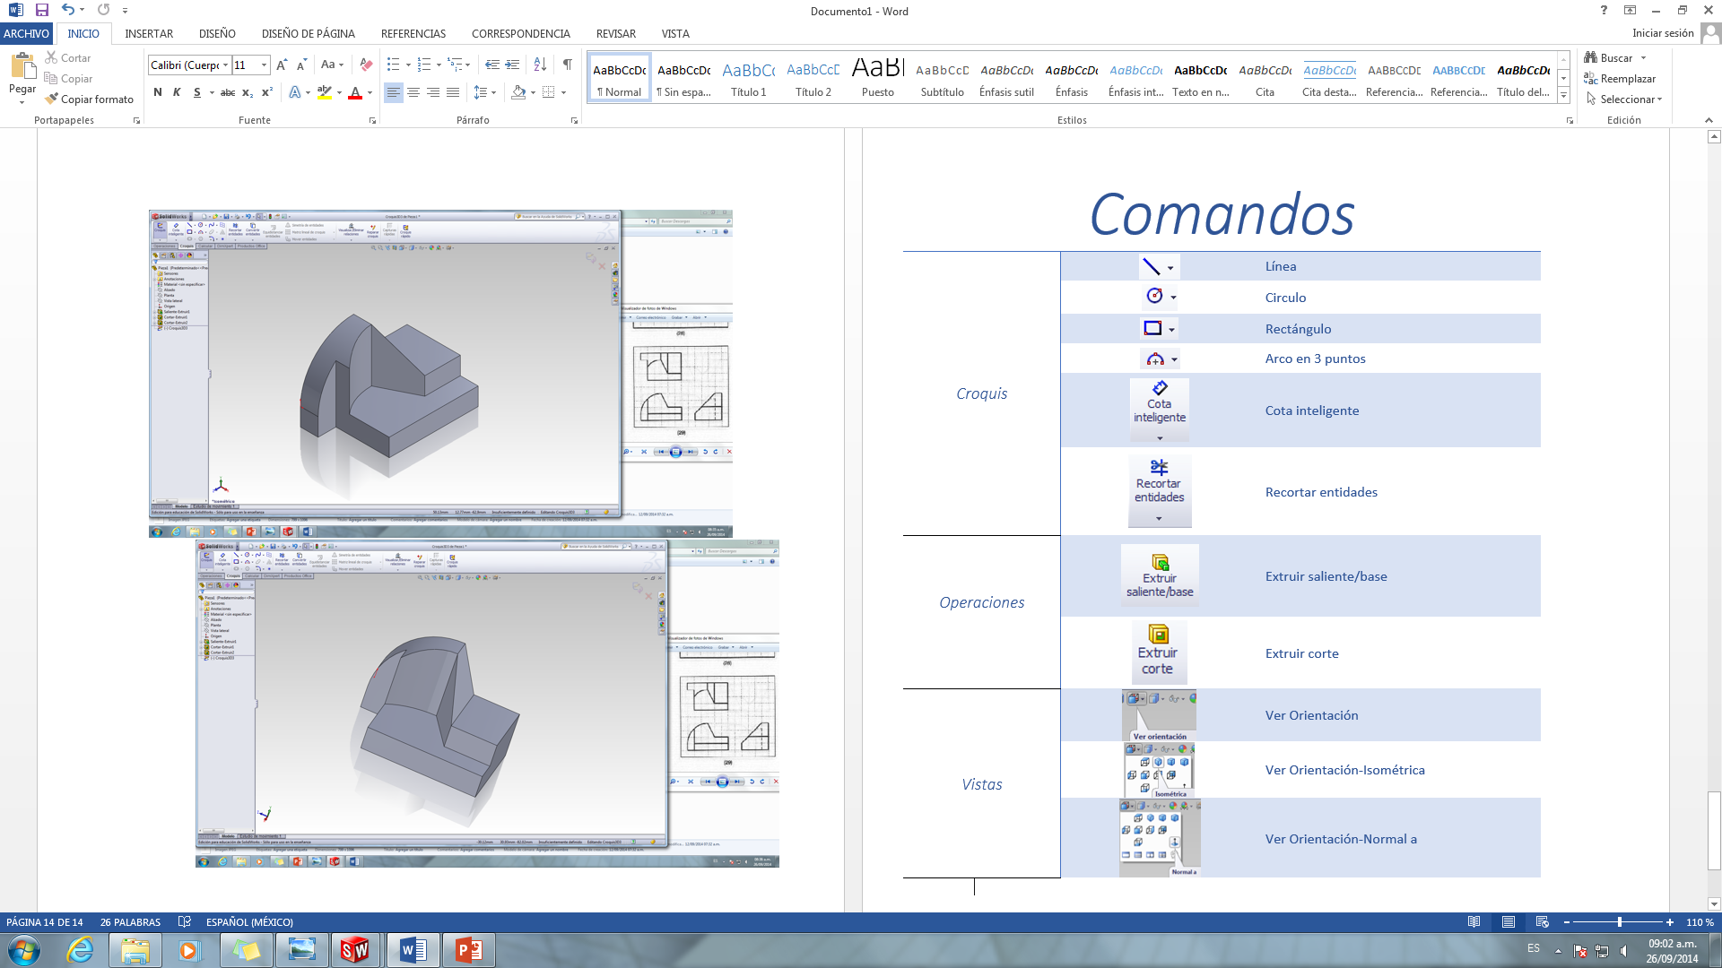
3.2 Terminología

Slide 8
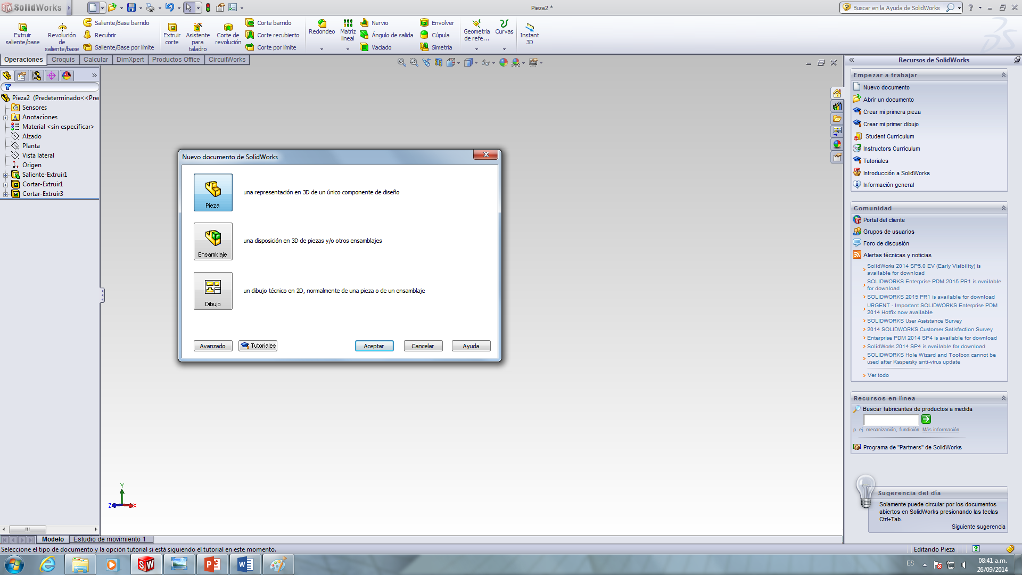
Al abrir ‘solidworks’, debemos dar click en: archivo-nuevo, y nos aparecerá este recuadro
Debemos seleccionar esta pieza para nuestros fines
Enseguida debemos dar clic en ‘aceptar’

Slide 9
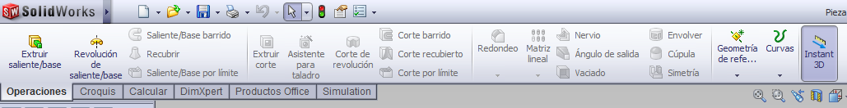
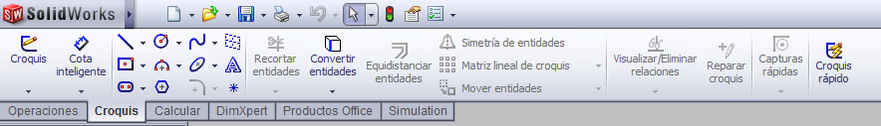
Dentro del entorno de SolidWorks, utilizaremos en este procedimiento los siguientes menús:
Menús

Slide 10
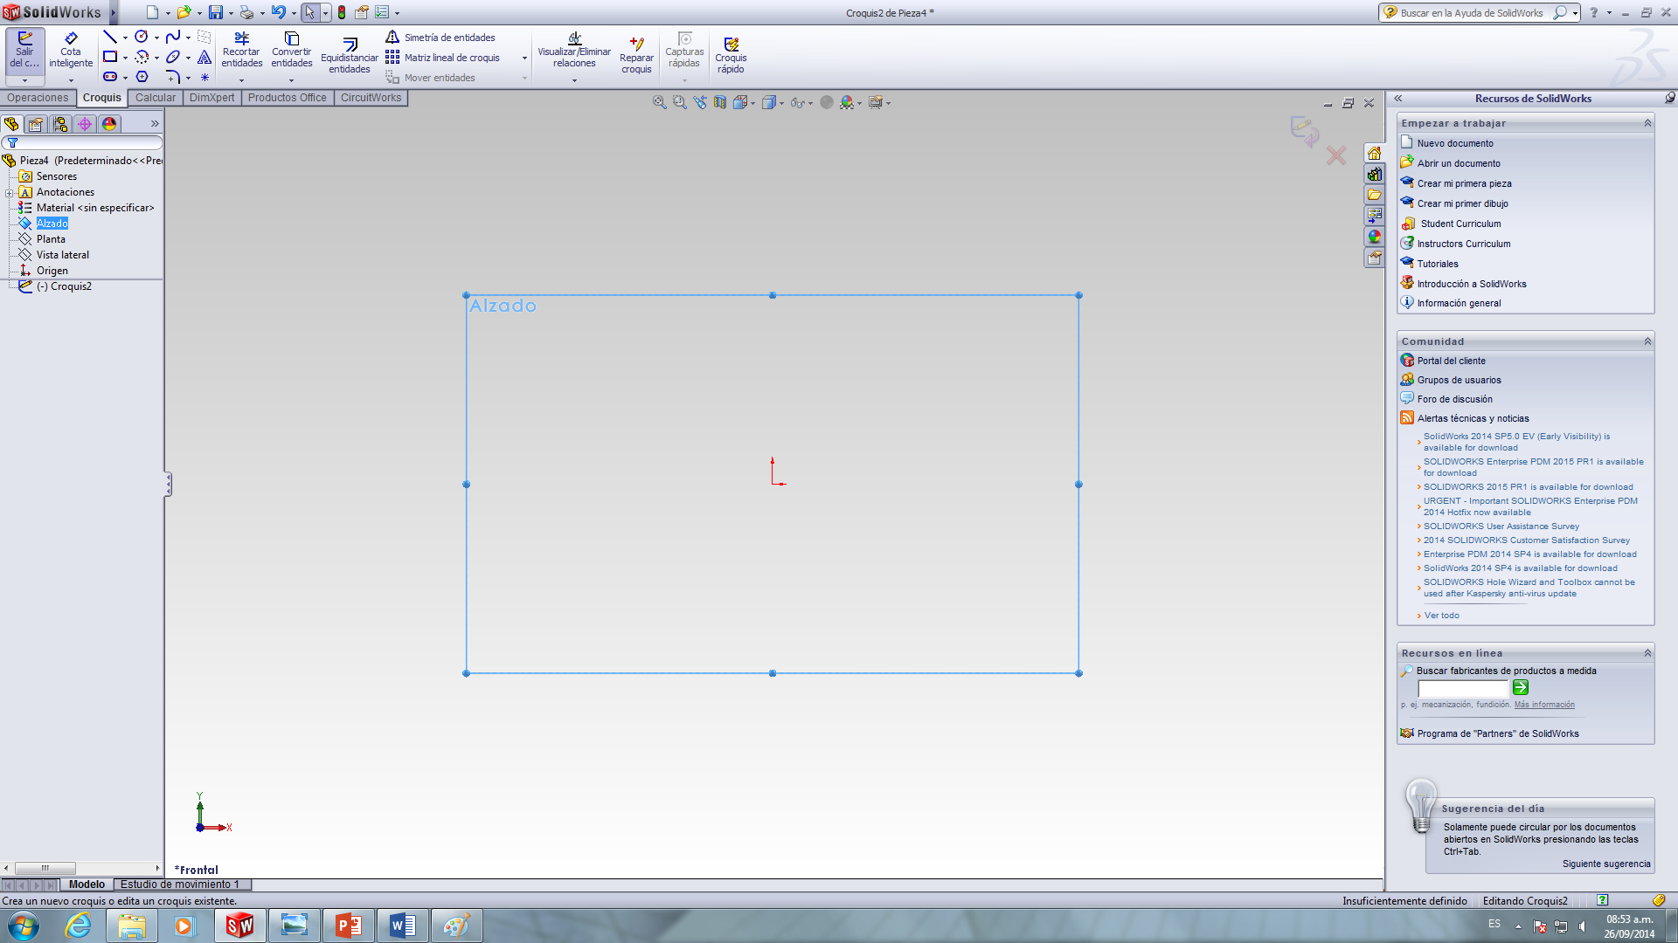


Debemos seleccionar el plano ‘alzado’
Dar clic y enseguida dar en ‘croquis’.
Clic en ‘croquis’
Nota: Este símbolo nos ayudara para generar las acotaciones de las líneas

Slide 11

  3.3 Selección del perfil más apropiado
Paso 1 “Crear el Croquis”
  Seleccionamos la cara con mayor información

Slide 12
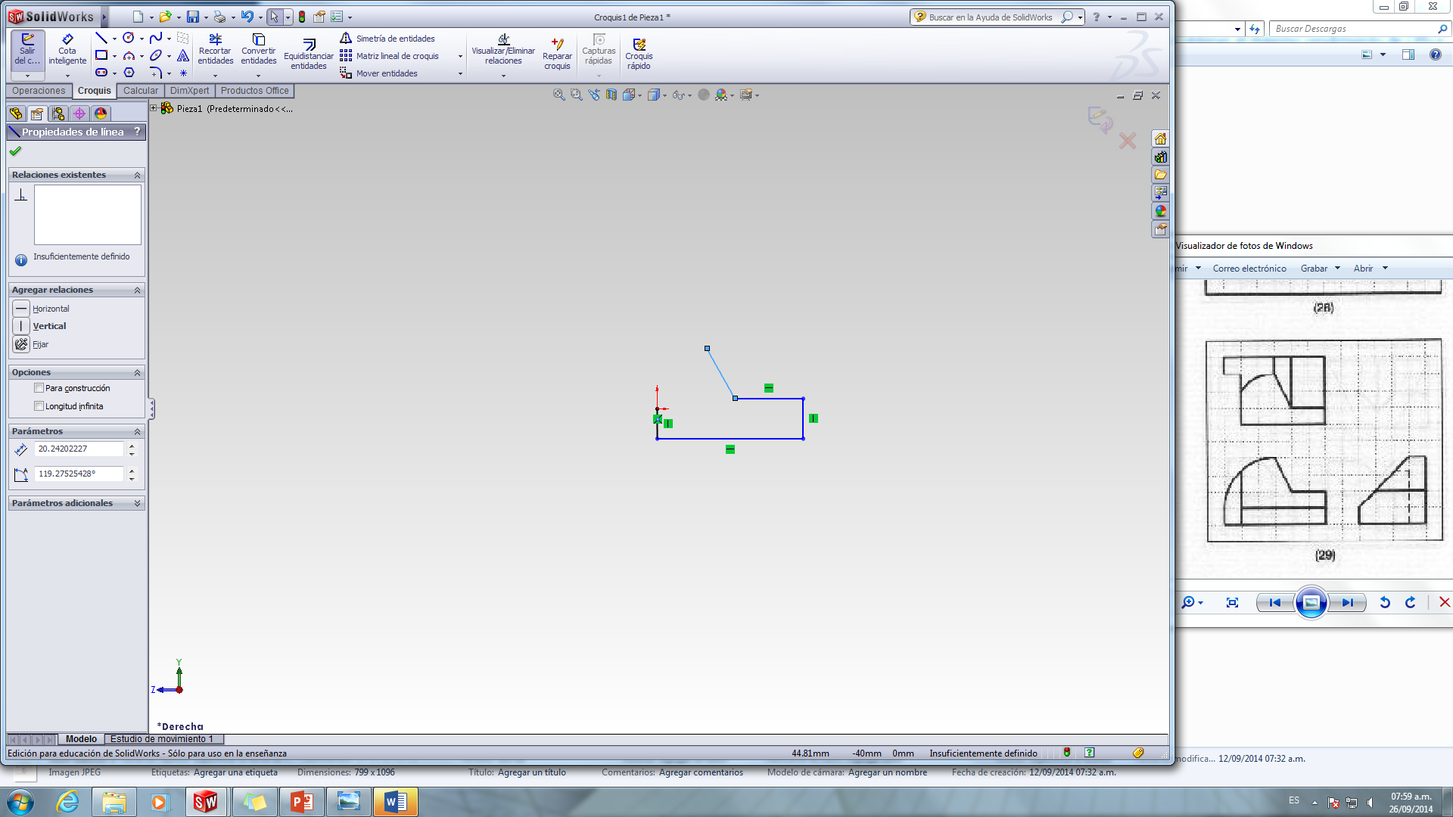
  3.4 Selección del plano de croquis
  Seleccionar línea y (trazar), como se indica en la figura:
Ultimo
Punto
Origen, Primer Punto

Slide 13
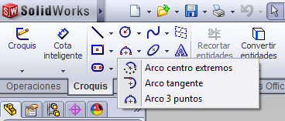
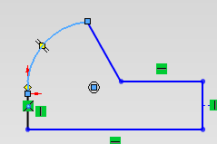
  3.4 Selección del plano de croquis
  Seleccionar arco 3 puntos y trazar en el siguiente orden:
1
2
3

Slide 14
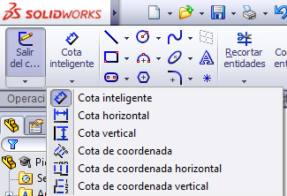
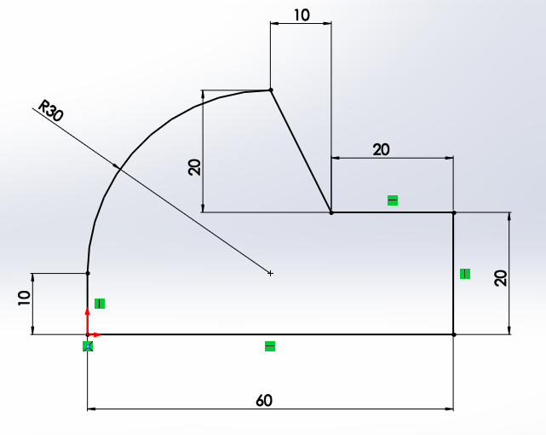
  Acotaciones
  3.5 Detalle de la pieza
  Seleccionar Cota inteligente (acotar)
  Centros de Circulo

Slide 15
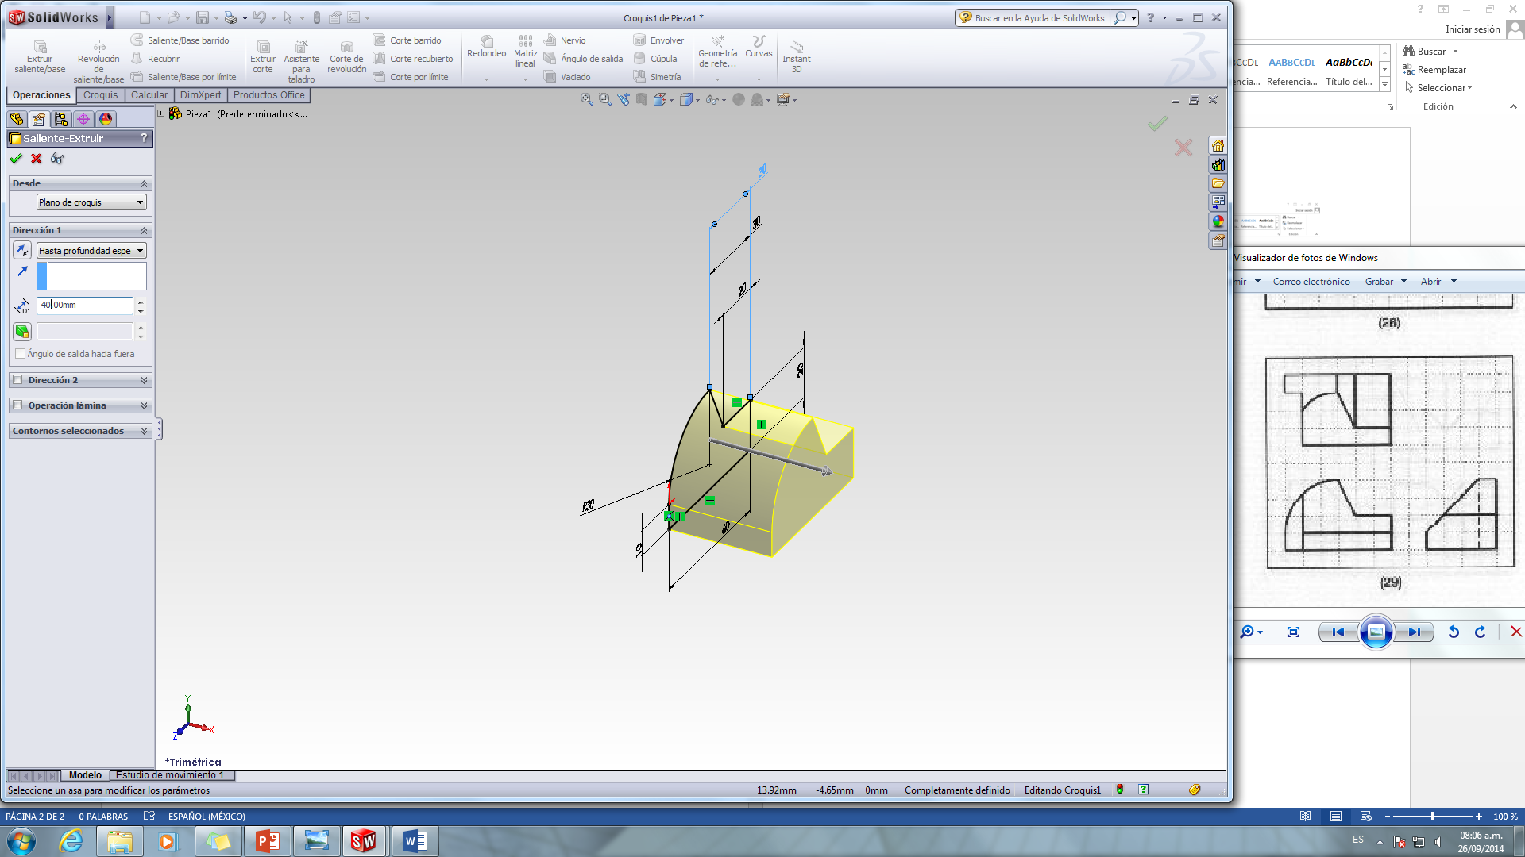
Paso 2 “Operaciones”
Seleccionar Extruir saliente/base

Slide 16
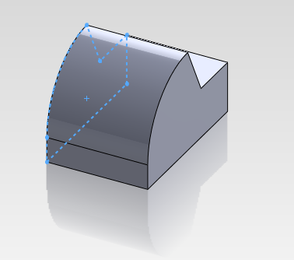
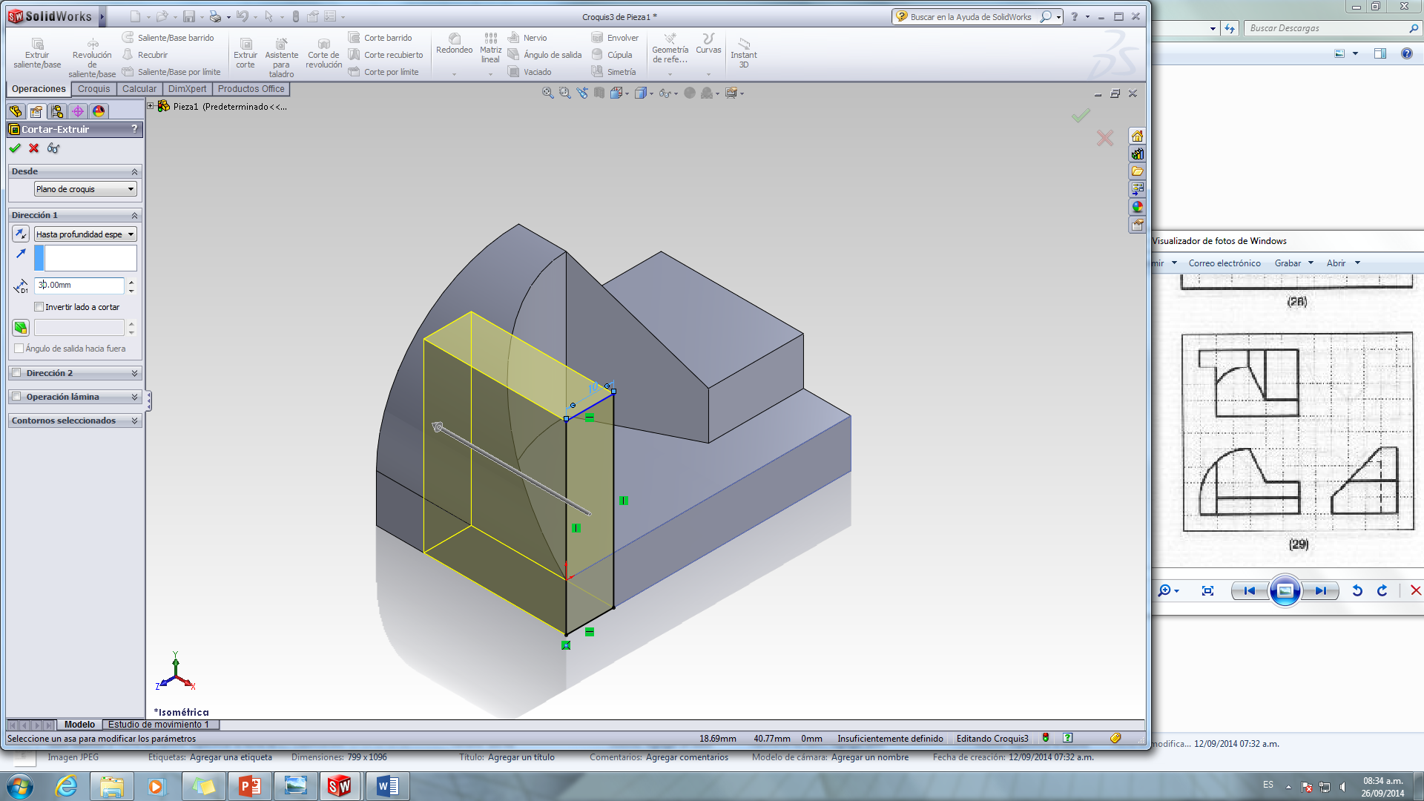
  3.6 Operación Saliente
Paso 2 “Operaciones”
Dar medidas
Aceptar ( )

Slide 17
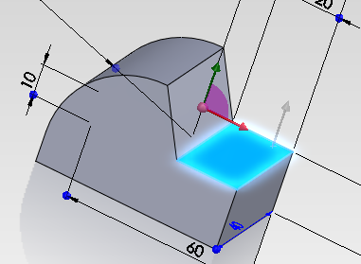
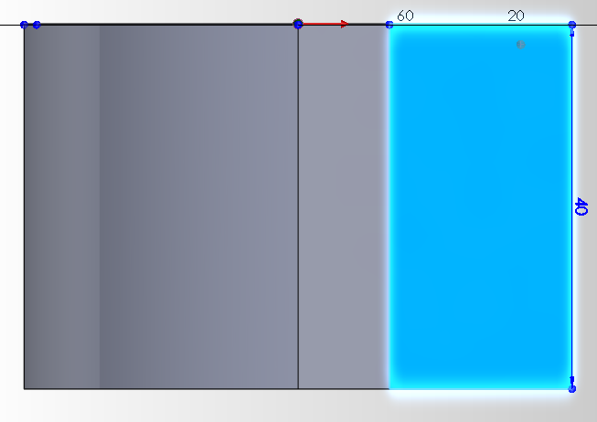
Paso 3 “Primer Corte”
A)Croquis
seleccionar cara.
Seleccionar ‘Ver Orientación-Normal a’.

Slide 18
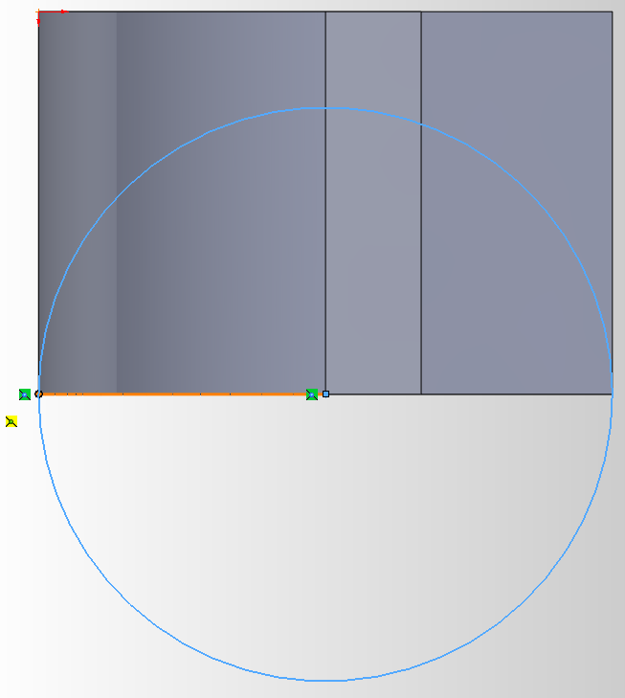
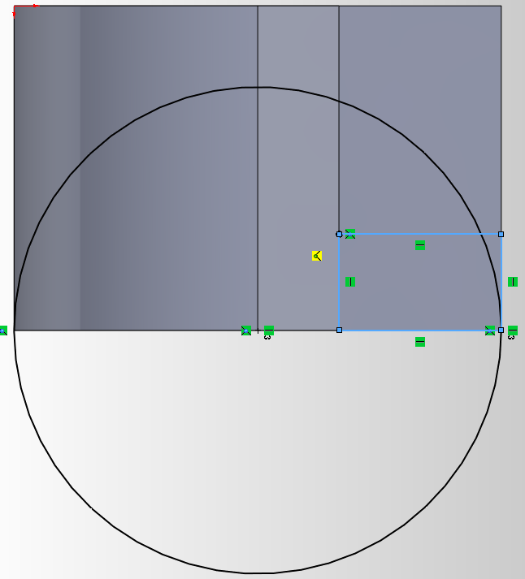
  3.7 Croquizado en una Cara Plana
Paso 3 “Primer Corte”
A)Croquis
Seleccionar en croquis ‘circulo’ (trazar).
Seleccionar ‘rectángulo’ (trazar).

Slide 19
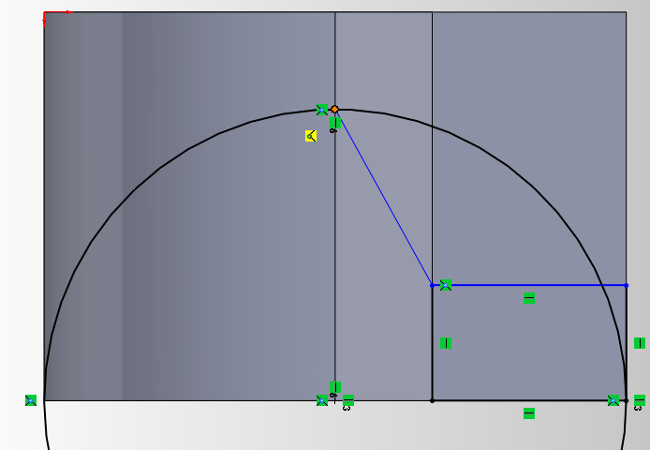
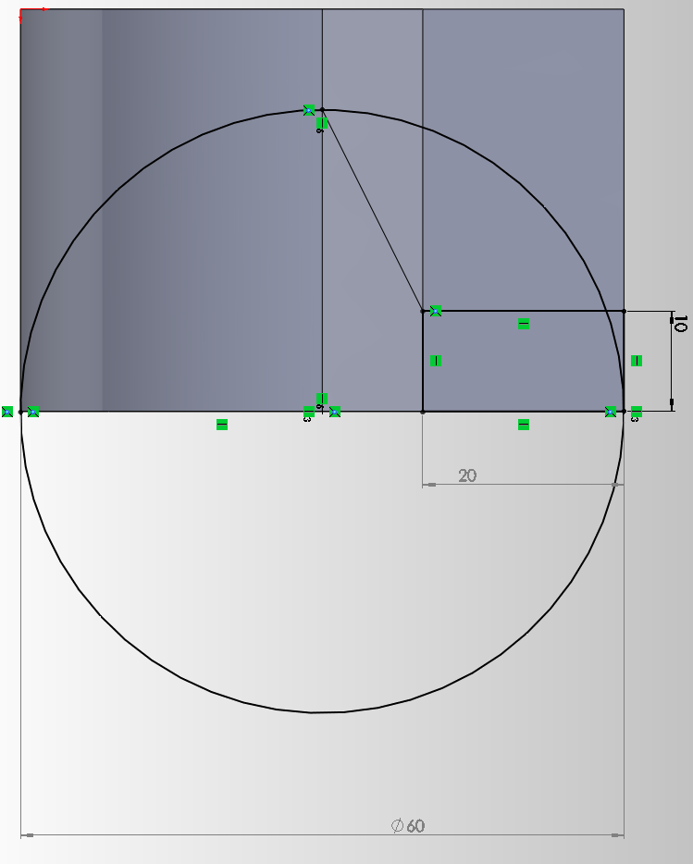
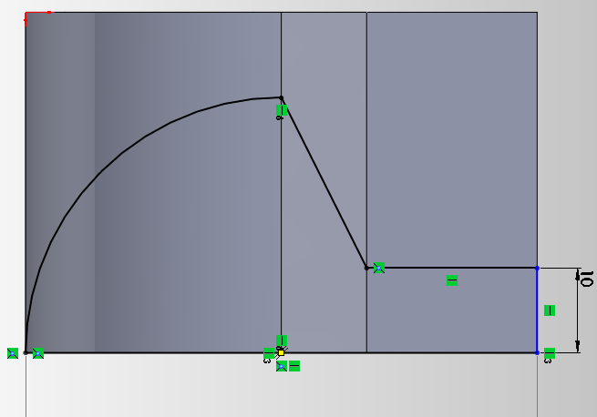
Seleccionar ‘línea’ (trazar).
Seleccionar ‘cota inteligente’ (acotar).
Seleccionar ‘recortar entidades’ y eliminamos los las líneas que no nos sirven.

Slide 20
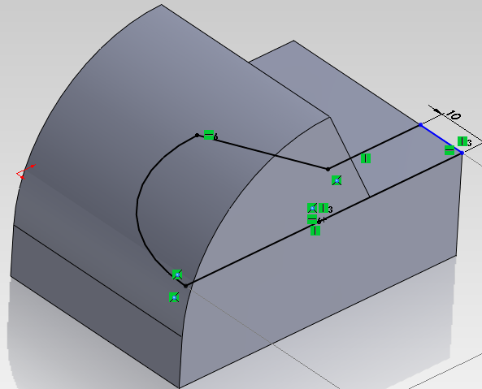
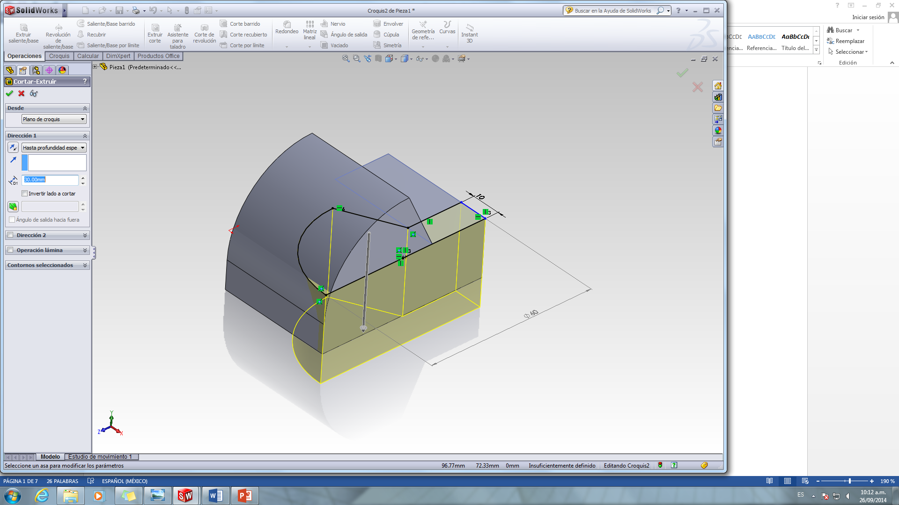
B) Operaciones
Seleccionar ‘Ver Orientación-Isometrica’.
Seleccionar Extruir corte.

Slide 21
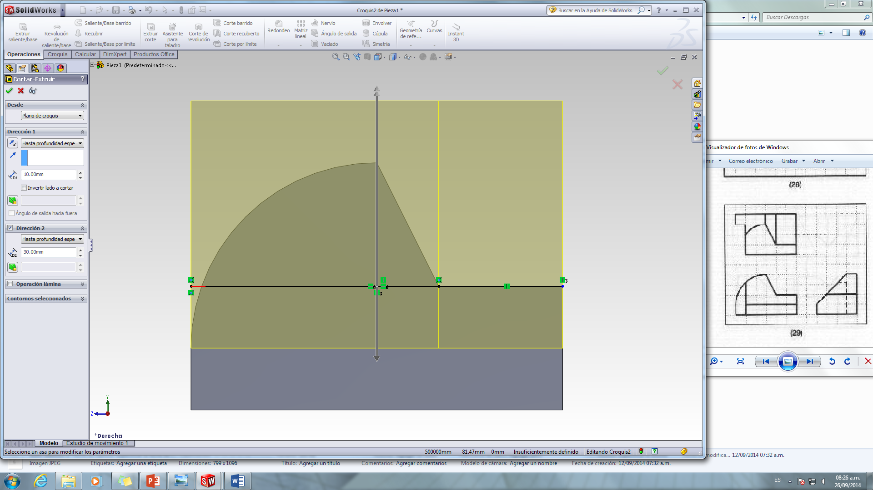
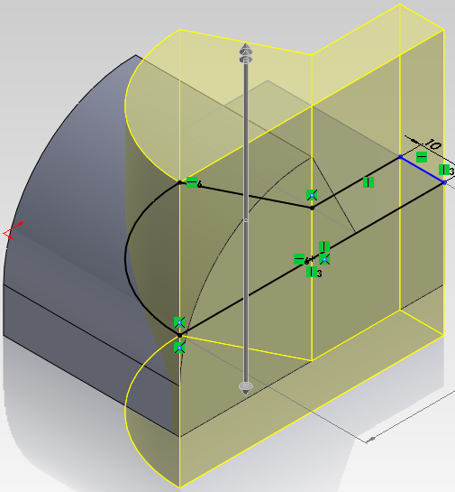
  3.8 Operación de Corte
Seleccionar ‘Dirección 2’.

Slide 22
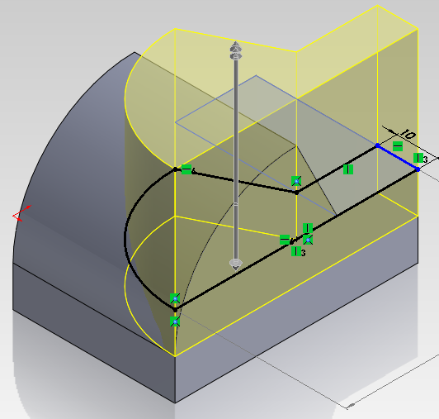
Indicar las medidas para ambas direcciones.

Slide 23
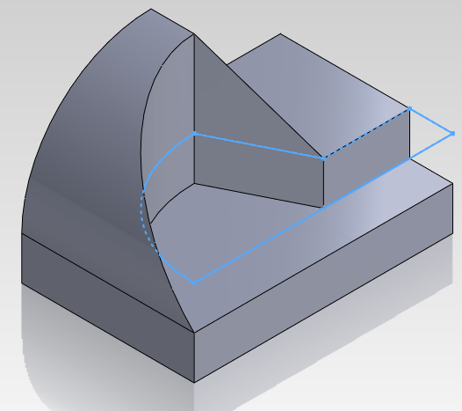
Aceptar ( )

Slide 24
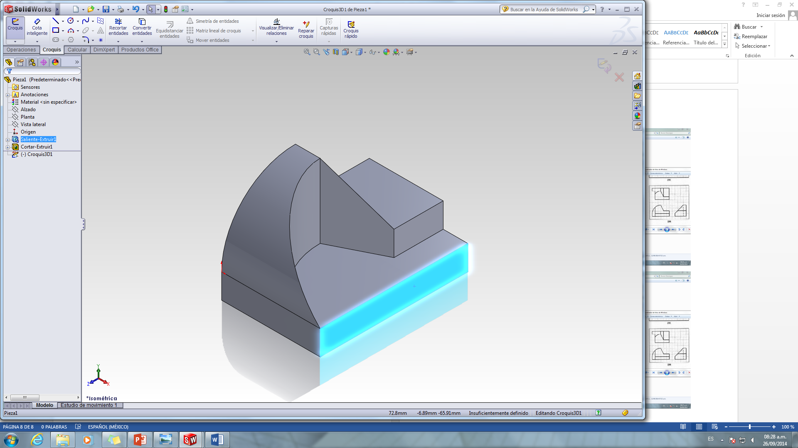
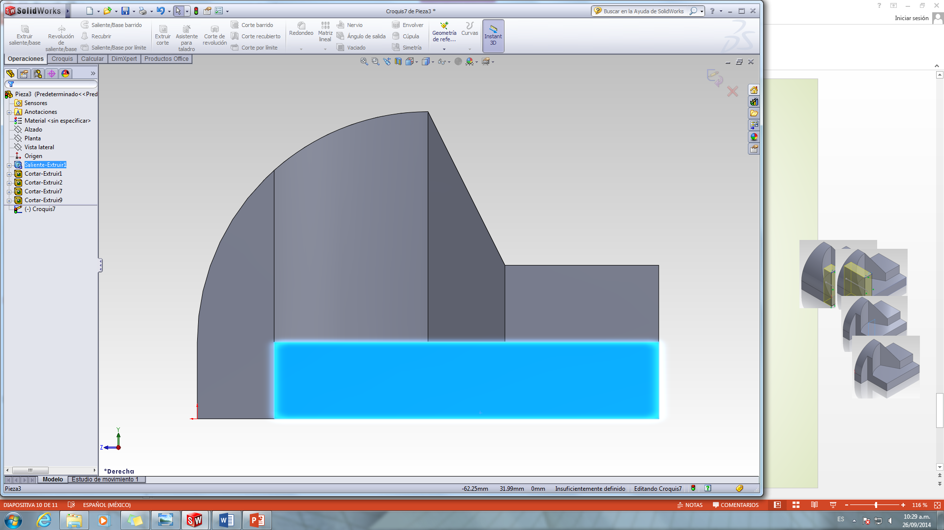
Paso 4 “segundo corte”
A) Croquis
Seleccionar la cara.
Seleccionar ‘ver Orientación-Nomal a’.

Slide 25
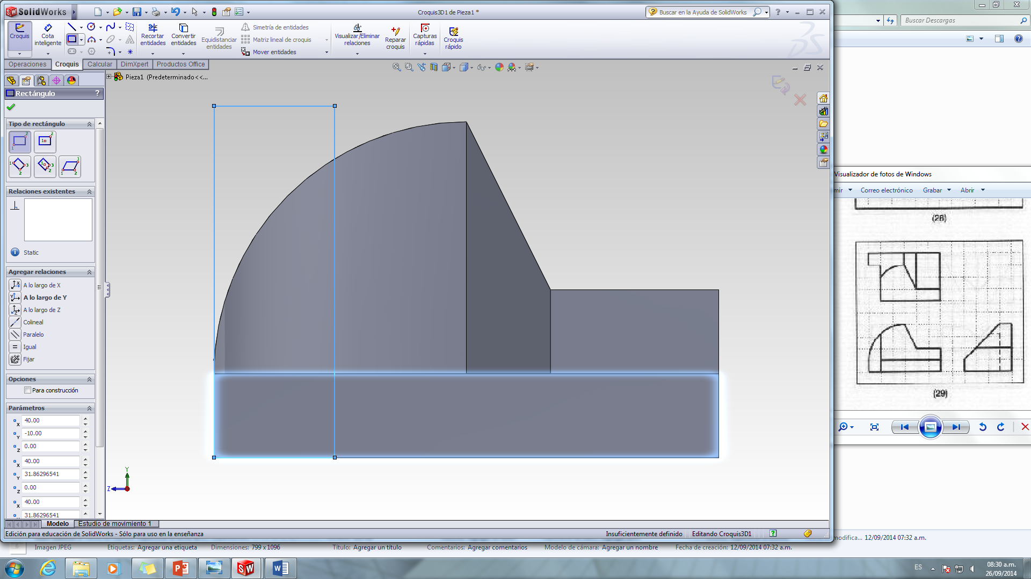
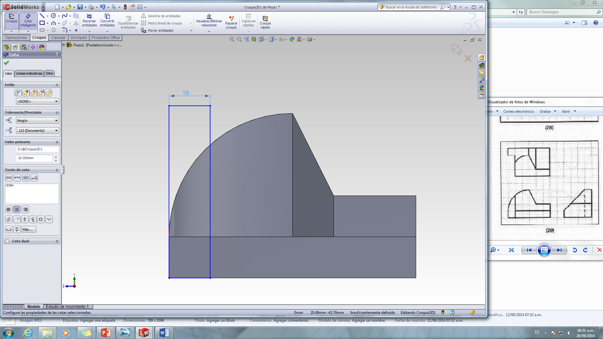
Paso 4 “segundo corte”
A) Croquis
Crear rectángulo (trazar).
Seleccionar ‘cota inteligente’(acotar).

Slide 26
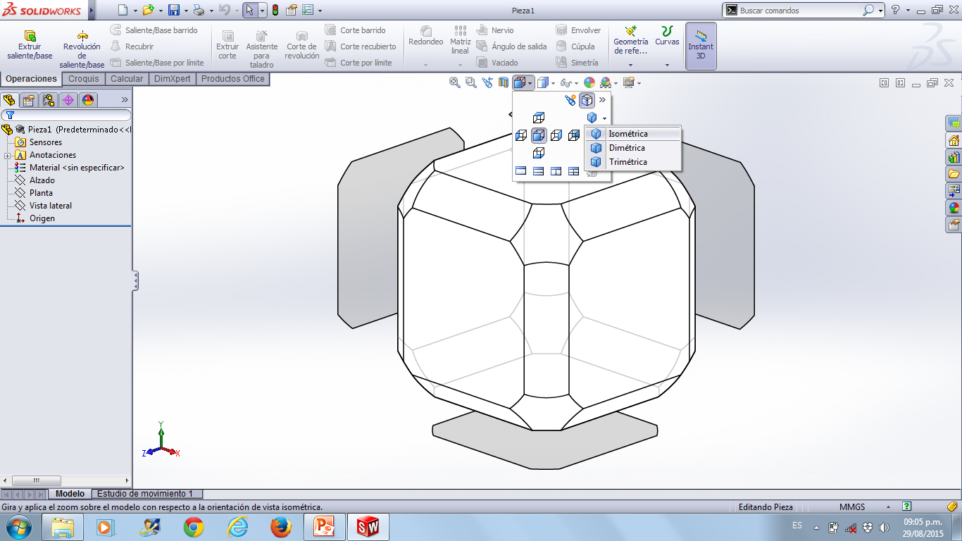
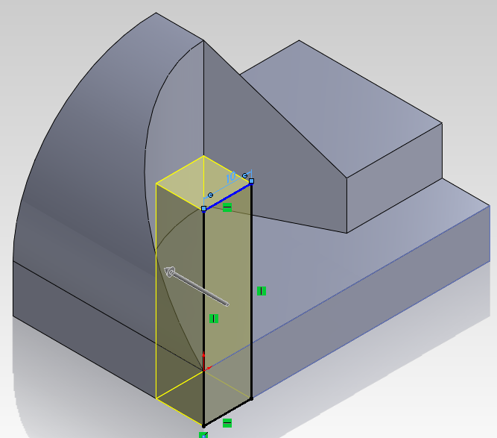
B) Operaciones
Seleccionar ‘ver Orientación-Isometrica’.
Seleccionar ‘Extruir corte’.

Slide 27
B) Operaciones
Seleccionar ‘Extruir corte’.

Slide 28
B) Operaciones
Dar medidas

Slide 29
B) Operaciones
Aceptar ( )

Slide 30
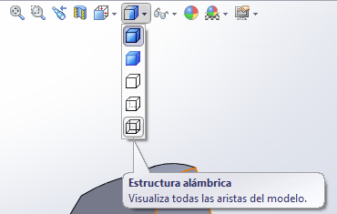
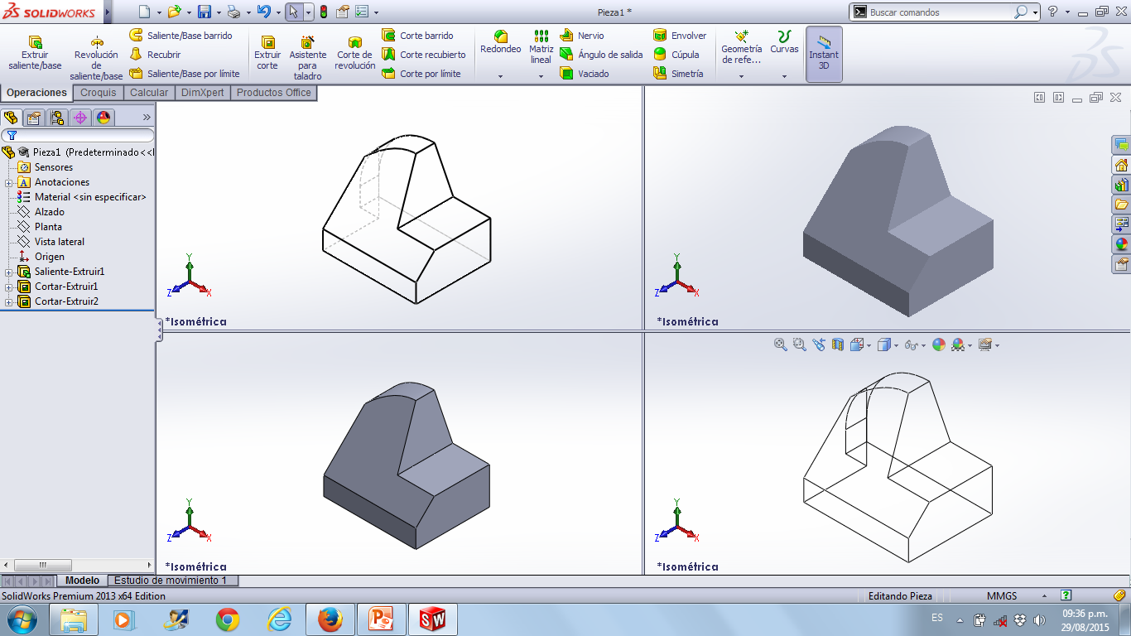
  3.10 Opciones de Visualización
Líneas ocultas visibles
Líneas ocultas visibles

Slide 31
  3.10 Opciones de Visualización
Sombreado
Sombreado

Slide 32
Sombreado con aristas
Sombreado con aristas
  3.10 Opciones de Visualización

Slide 33
Sin líneas ocultas
Sin líneas ocultas
  3.10 Opciones de Visualización

Slide 34
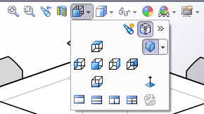
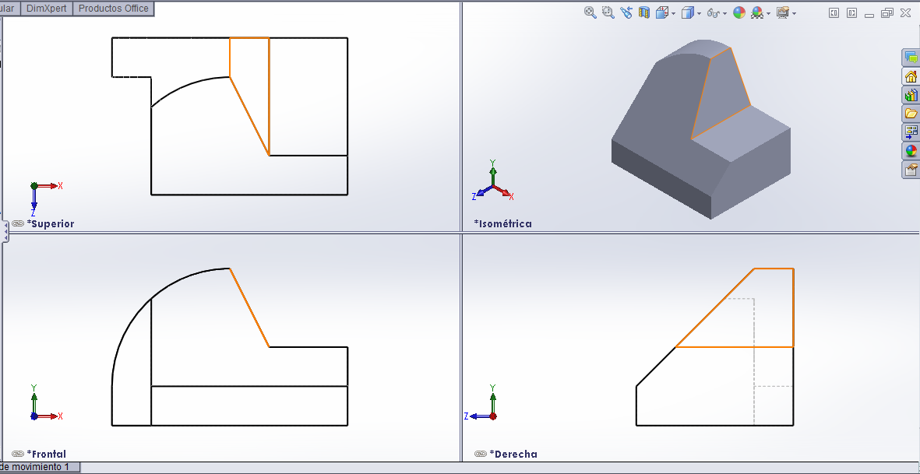
Cuatro Vistas
  3.13 Vistas de Dibujo

Slide 35
  3.15 Acotaciones
  Seleccionar Cota inteligente (acotar)
  3.14 Centros de Circulo

Slide 36
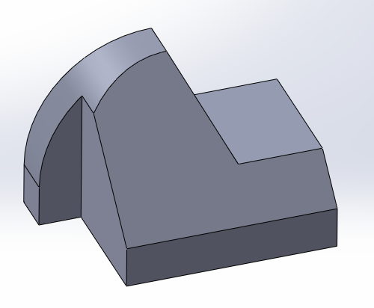
Figura Terminada

Slide 37
Referencias
Planchard, d. (2006). Solidworks 2006 tutorial.
Train, P. (2012). Solidworks 2012 Part I: Basic Tools. SDC Publications.
Howard, William. (2006). Introduction to Solid Modeling Using Solidworks. Mc Graw Hill.

